Slide 1
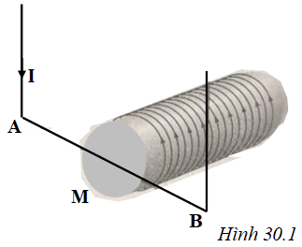
BÀI 30: BÀI TẬP VẬN DỤNG QUY TẮC NẮM TAY PHẢI VÀ QUY TẮC BÀN TAY TRÁI
Bài 1: Một đoạn dây dẫn thẳng AB được đặt ở gần đầu M của một cuộn dây dòng điện chạy qua như hình 30.1 SBT. Khi cho dòng điện chạy qua dây dẫn AB theo chiều từ A đến B thì lực điện từ tác dụng lên AB có:
A. Phương thẳng đứng chiều từ dưới lên trên
B. Phương thẳng đứng, chiều từ trên xuống dưới
C. Phương song song với trục của cuộn dây, chiều hướng ra xa đầu M của cuộn dây
D. Phương song song với trục của cuộn dây, chiều hướng tới đầu M của cuộn dây

Slide 2
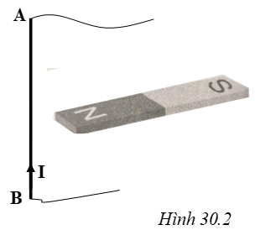

BÀI 30: BÀI TẬP VẬN DỤNG QUY TẮC NẮM TAY PHẢI VÀ QUY TẮC BÀN TAY TRÁI
Bài 2: Một đoạn dây dẫn thẳng AB được đặt ở gần đầu của thanh nam châm thẳng (hình 30.2 SBT). Hãy biểu diễn lực điện từ tác dụng lên dây dẫn biết rằng dòng điện chạy qua dây dẫn có chiều từ B đến A.
Giải:
$$\vec{F}$$

Slide 3
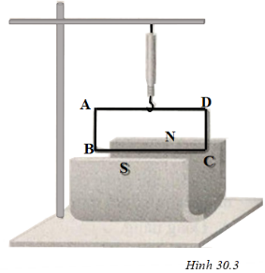

BÀI 30: BÀI TẬP VẬN DỤNG QUY TẮC NẮM TAY PHẢI VÀ QUY TẮC BÀN TAY TRÁI
Bài 3: Khung dây dẫn AB được móc vào một lực kế nhẹ và được đặt sao cho đoạn BC nằm lọt vào khoảng giữa hai cực của một nam châm hình chữ U (hình 30.3 SBT). Số chỉ của lực kế sẽ thay đổi như thế nào khi cho dòng điện chạy qua khung dây theo chiều ABCD?
Giải:
Áp dụng quy tắc bàn tay trái, ta xác định được chiều lực từ tác dụng lên dây BC có phương thẳng đứng, chiều hướng xuống dưới như hình vẽ.
→ Số chỉ của lực kế sẽ tăng khi cho dòng điện chạy qua khung dây theo chiều ABCD
$$\vec{F}$$

Slide 4
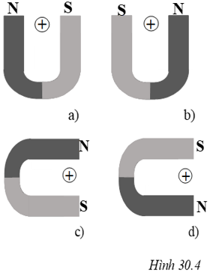




BÀI 30: BÀI TẬP VẬN DỤNG QUY TẮC NẮM TAY PHẢI VÀ QUY TẮC BÀN TAY TRÁI
Bài 4: Một nam châm hình chữ U và 1 dây dẫn thẳng được bố trí như hình 30.4 a, b, c, d. Dòng điện trong dòng điện cho phương vuông góc với mặt phẳng trang giấy, chiều đi từ phía trước ra phía sau trang giấy. Hỏi trường hợp nào lực điện từ tác dụng vào dây dẫn hướng thẳng đứng lên trên?
Giải:
$$\vec{F}$$
$$\vec{F}$$
$$\vec{F}$$
$$\vec{F}$$

Slide 5
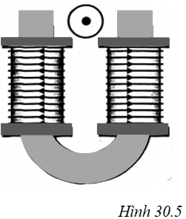

BÀI 30: BÀI TẬP VẬN DỤNG QUY TẮC NẮM TAY PHẢI VÀ QUY TẮC BÀN TAY TRÁI
Bài 5: Hãy biểu diễn lực điện từ tác dụng lên dây dẫn thẳng có dòng điện chạy qua được đặt trong từ trường của một nam châm điện (hình 30.5 SBT). Dòng điện chạy qua dây dẫn có phương vuông góc với mặt phẳng trang giấy, chiều đi từ phía sau ra phía trước trang giấy.
Giải:
S
N
$$\vec{F}$$

Slide 6
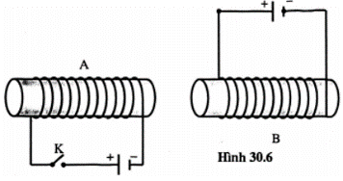
BÀI 30: BÀI TẬP VẬN DỤNG QUY TẮC NẮM TAY PHẢI VÀ QUY TẮC BÀN TAY TRÁI
Bài 6: Trên hình 30.6, ống dây B sẽ chuyển động như thế nào khi đóng công tắc K của ống dây A? Vì sao? Biết ống dây A được giữ đứng yên
Giải:
Dòng điện chạy trong ống B có chiều như hình vẽ 30.6.
Ống dây B trở thành nam châm điện có cực Bắc (N) là đầu gần ống A.
Khi đóng khóa K dòn điện chạy qua cuộn dây A có chiều như hình vẽ
Ống dây A trở thành nam châm điện có đầu của ống dây A gần ống dây B là cực Bắc.
Do đó hai ống dây này sẽ đẩy nhau. Do ống A được giữ cố định nên ống B bị đẩy ra xa.
S
N
N
S

Slide 7
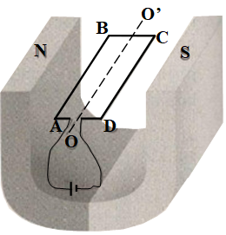
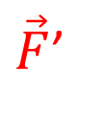

BÀI 30: BÀI TẬP VẬN DỤNG QUY TẮC NẮM TAY PHẢI VÀ QUY TẮC BÀN TAY TRÁI
Bài 7: Một khung dây dẫn hình chữ nhật ABCD có dòng điện một chiều chạy qua như hình 30.7 đặt trong từ trường của một nam châm hình chữ U. Lúc đầu đặt khung ở vị trí nào thì khung không quay được? Vì sao?
$\vec{F}$’
Giải:
Nếu khung nằm ngang như hình vẽ, áp dụng quy tắc bàn tay trái ta xác định các lực từ tác dụng lên khung như hình 30.7a,
Các lực này làm khung quay theo chiều ngược kim đồng hồ.
$$\vec{F}$$
Do vậy muốn khung không quay thì lúc đầu đặt khung dây thẳng đứng (cạnh AB ở trên, cạnh CD ở dưới) vì gặp lực từ F, F’ có tác dụng trong lúc này là làm biến dạng khung dây chứ không làm khung quay.

Slide 8
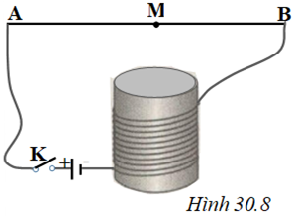

BÀI 30: BÀI TẬP VẬN DỤNG QUY TẮC NẮM TAY PHẢI VÀ QUY TẮC BÀN TAY TRÁI
Bài 8: Xác định phương và chiều của lực điện từ tác dụng vào điểm M trên đoạn dây dẫn AB khi đóng công tắc K trên hình 30.8
A. Phương thẳng đứng chiều từ trên xuống dưới
B. Phương thẳng đứng chiều từ dưới lên trên
C. Phương nằm ngang vuông góc với AB, chiều từ ngoài vào trong mặt phẳng hình vẽ.
D. Phương nằm ngang vuông góc với AB, chiều từ trong ra ngoài mặt phẳng hình vẽ.
$$\vec{F}$$
S
N

Slide 9
BÀI 30: BÀI TẬP VẬN DỤNG QUY TẮC NẮM TAY PHẢI VÀ QUY TẮC BÀN TAY TRÁI
Bài 9: Nếu dùng bàn tay phải thay cho bàn tay trái và giữ nguyên các quy ước về chiều dòng điện và chiều đường sức từ thì chiều của đường sức từ sẽ được xác định như thế nào?
Giải:
Nếu dùng bàn tay phải thay cho bàn tay trái và giữ nguyên các quy ước về chiều dòng điện và chiều của đường sức từ thì chiều của lực điện từ sẽ được xác định là chiều ngược lại với chiều ngón tay cái choãi ra. (cùng phương nhưng ngược chiều).

